Slide 1
YENİ MYS (MYSV2) EVRAK ONAY SÜREÇLERİ
HOŞGELDİNİZ

Slide 2
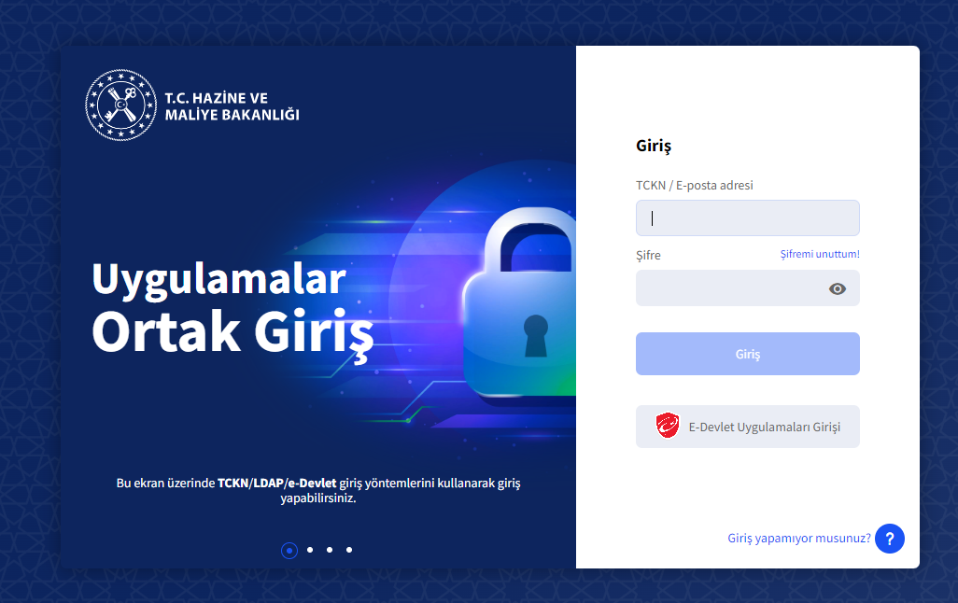
YENİ MYS (MYSV2) EVRAK ONAY SÜREÇLERİ
MYS uygulamasına giriş yapılır.

Slide 3
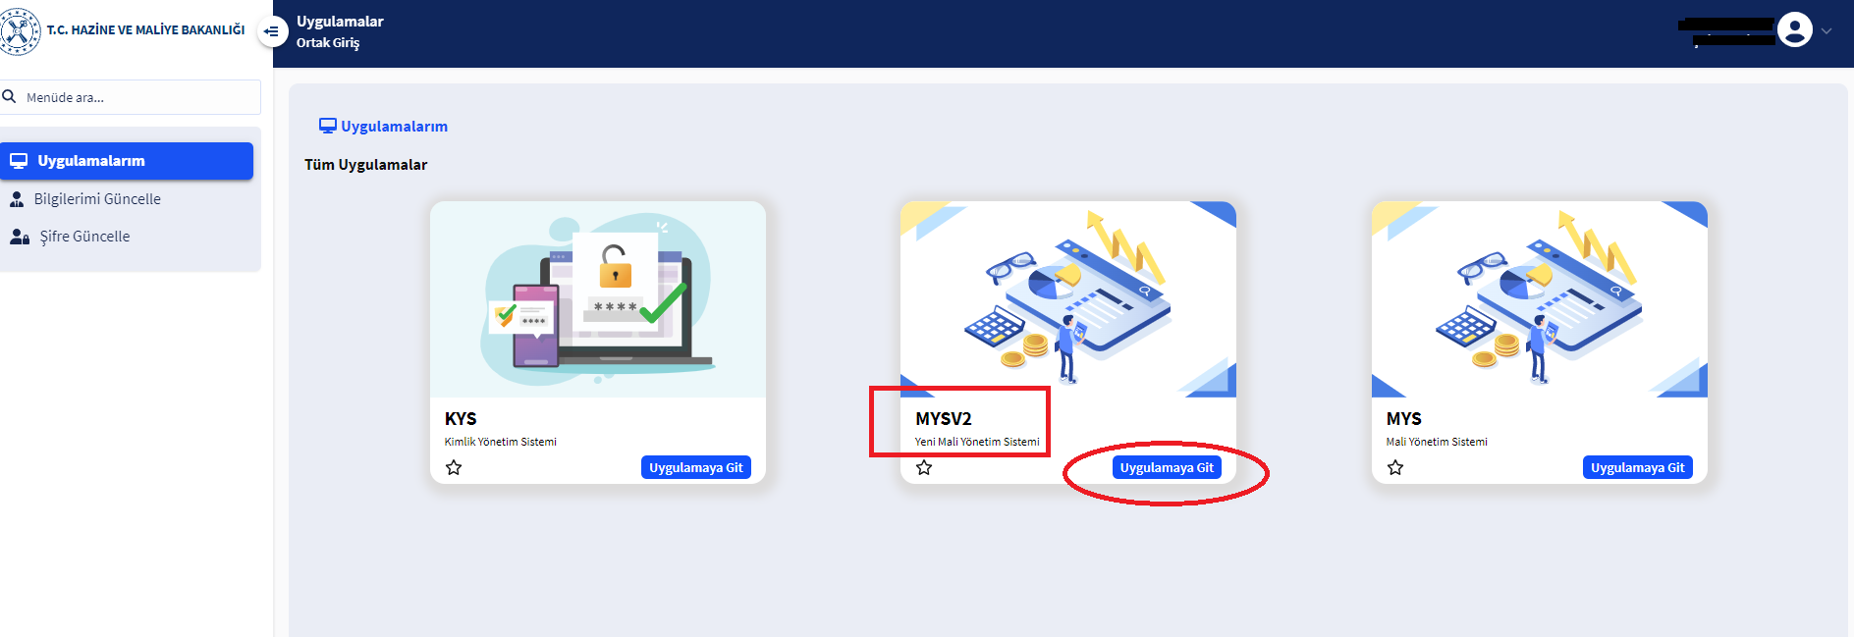
YENİ MYS (MYSV2) EVRAK ONAY SÜREÇLERİ
MYSV2 uygulamasına git butonuna basılır.

Slide 4
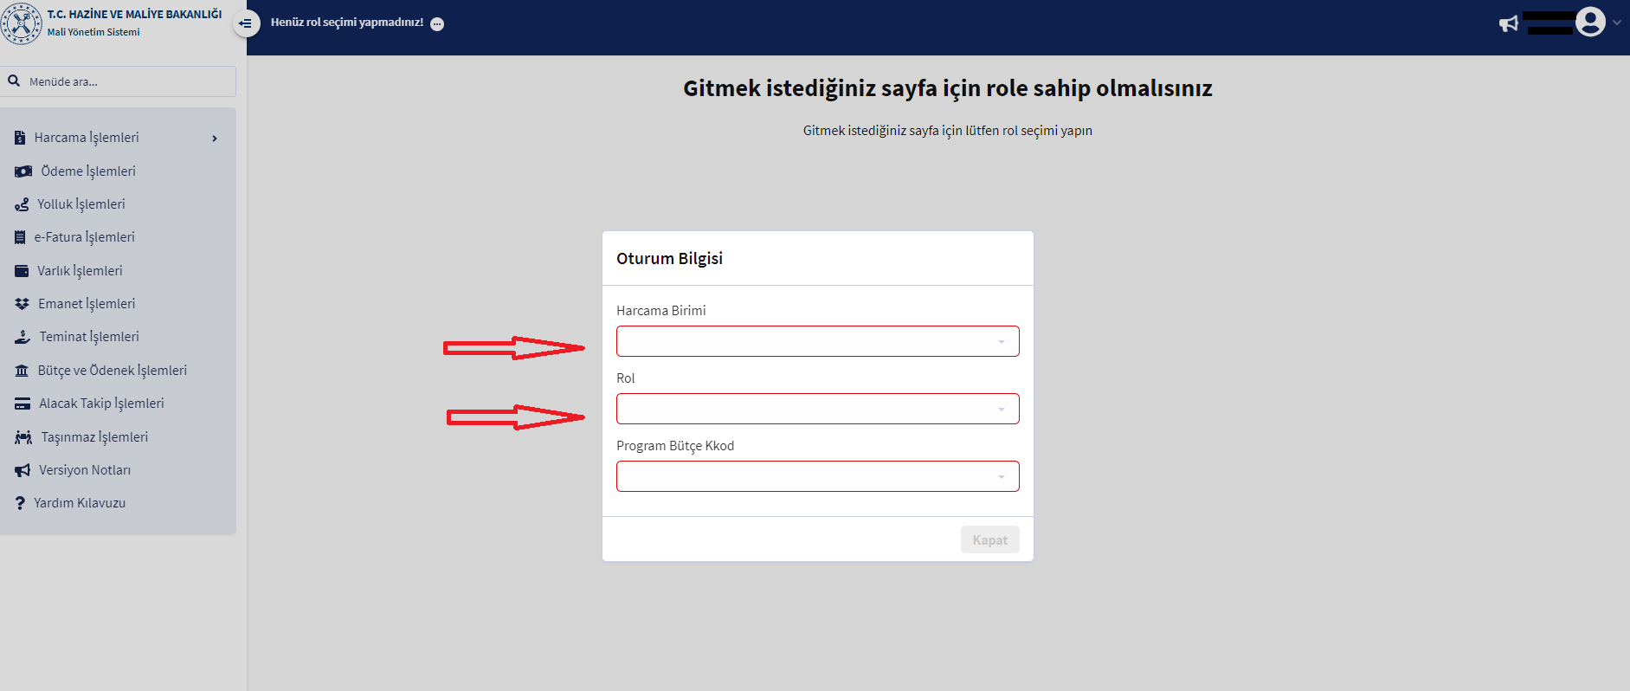
YENİ MYS (MYSV2) EVRAK ONAY SÜREÇLERİ
Yetkili olunan Kurum-Birim yetkisi seçilir.

Slide 5
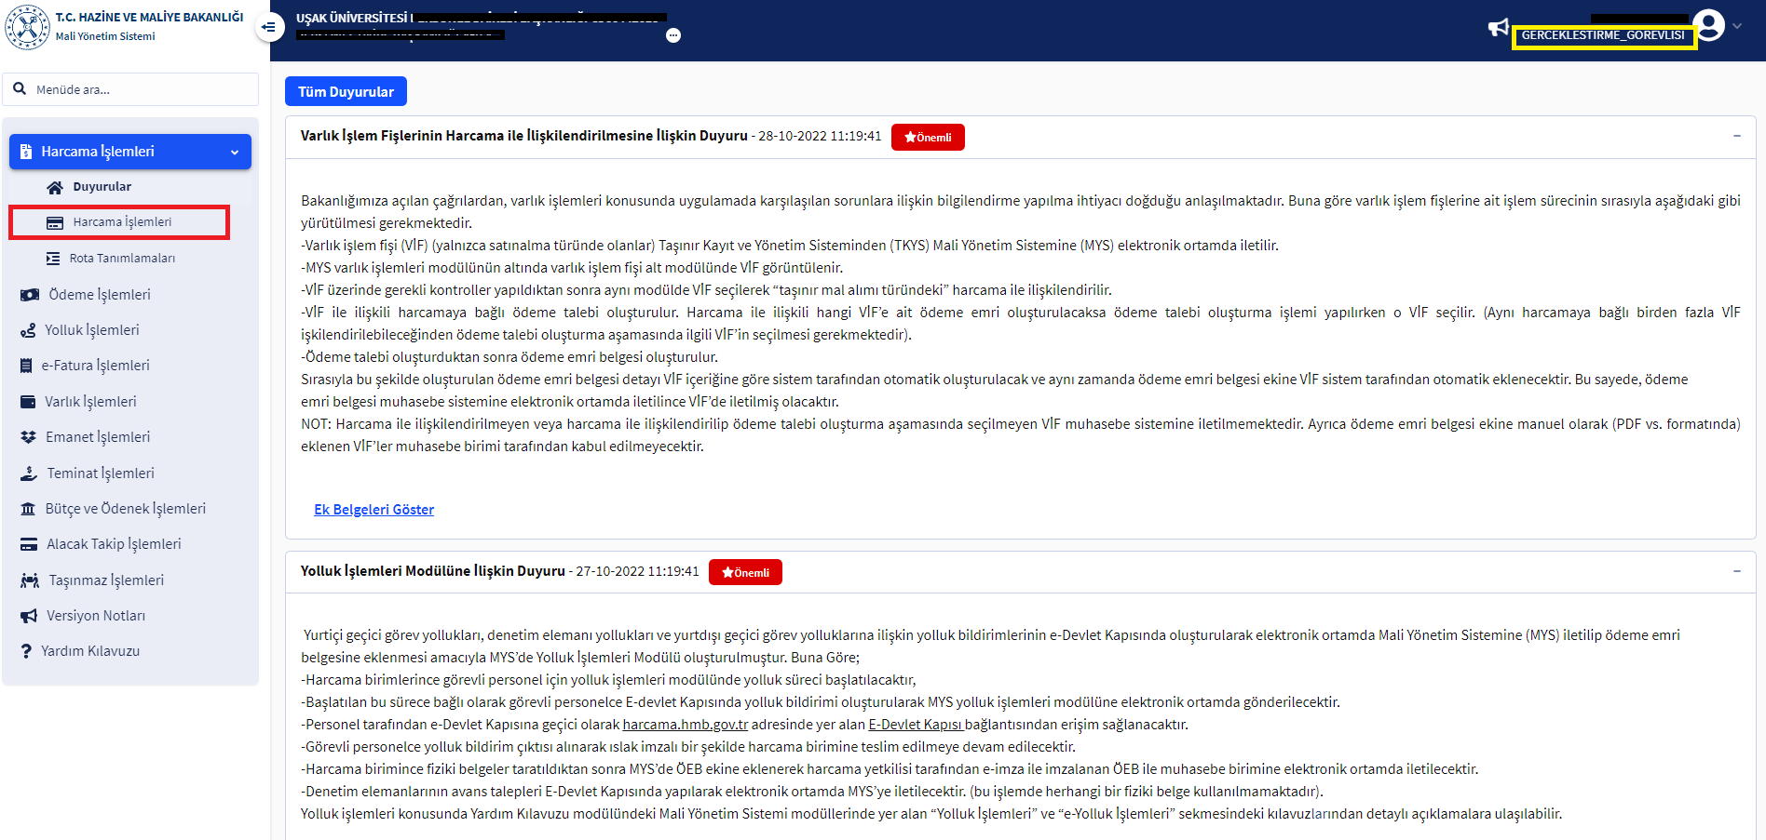
YENİ MYS (MYSV2) EVRAK ONAY SÜREÇLERİ
Harcama onayı için;

Slide 6
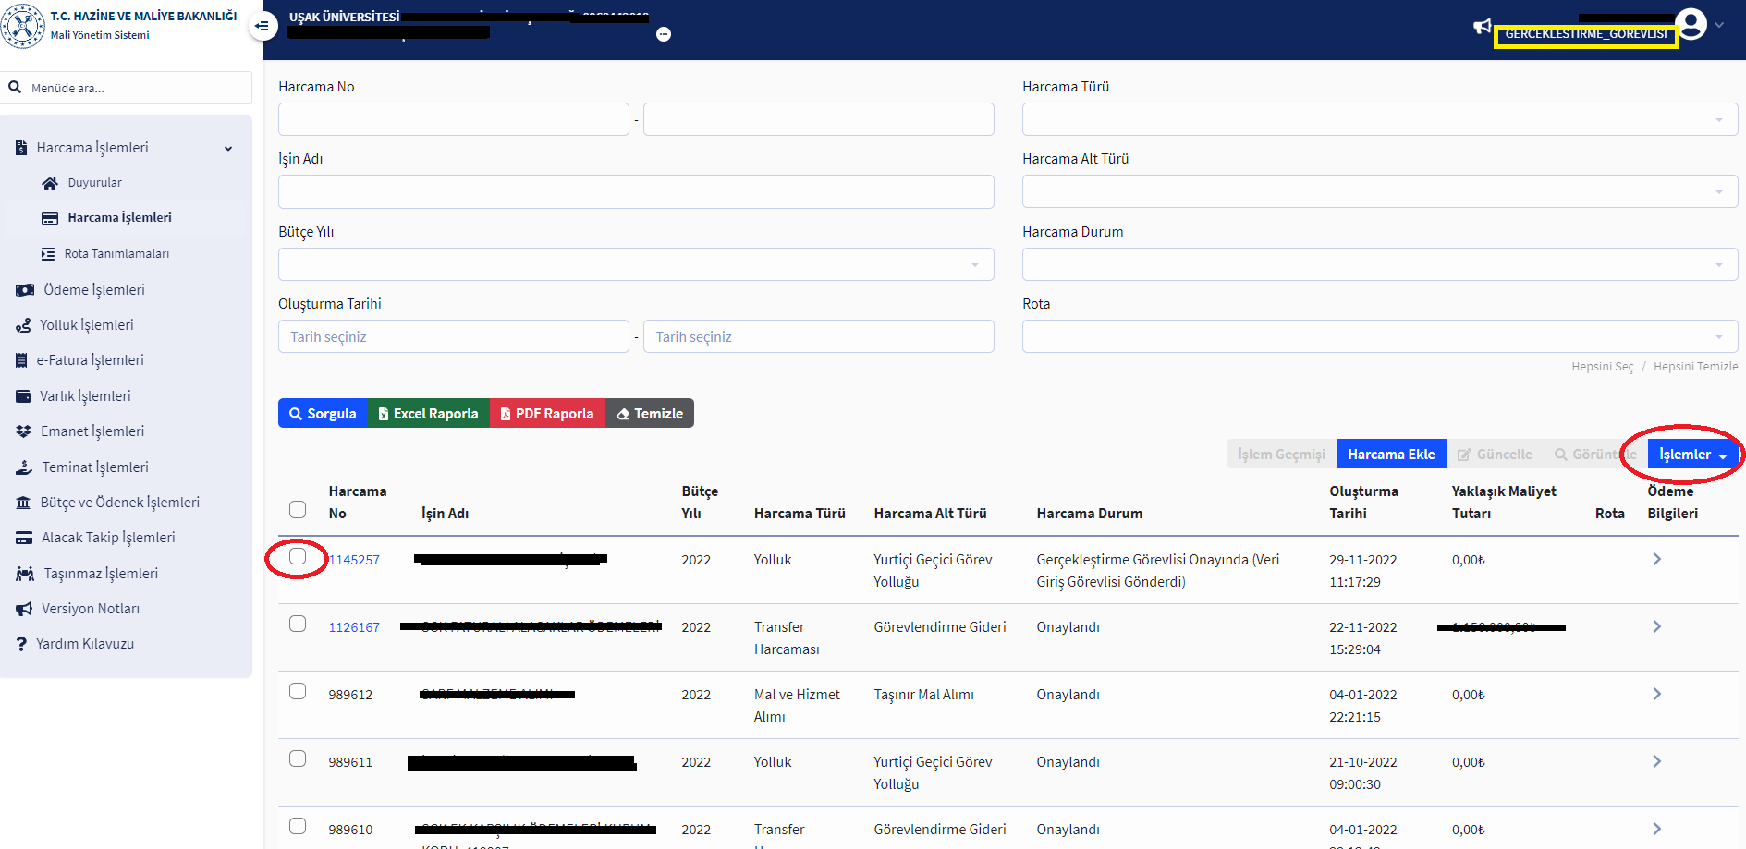
YENİ MYS (MYSV2) EVRAK ONAY SÜREÇLERİ

Slide 7
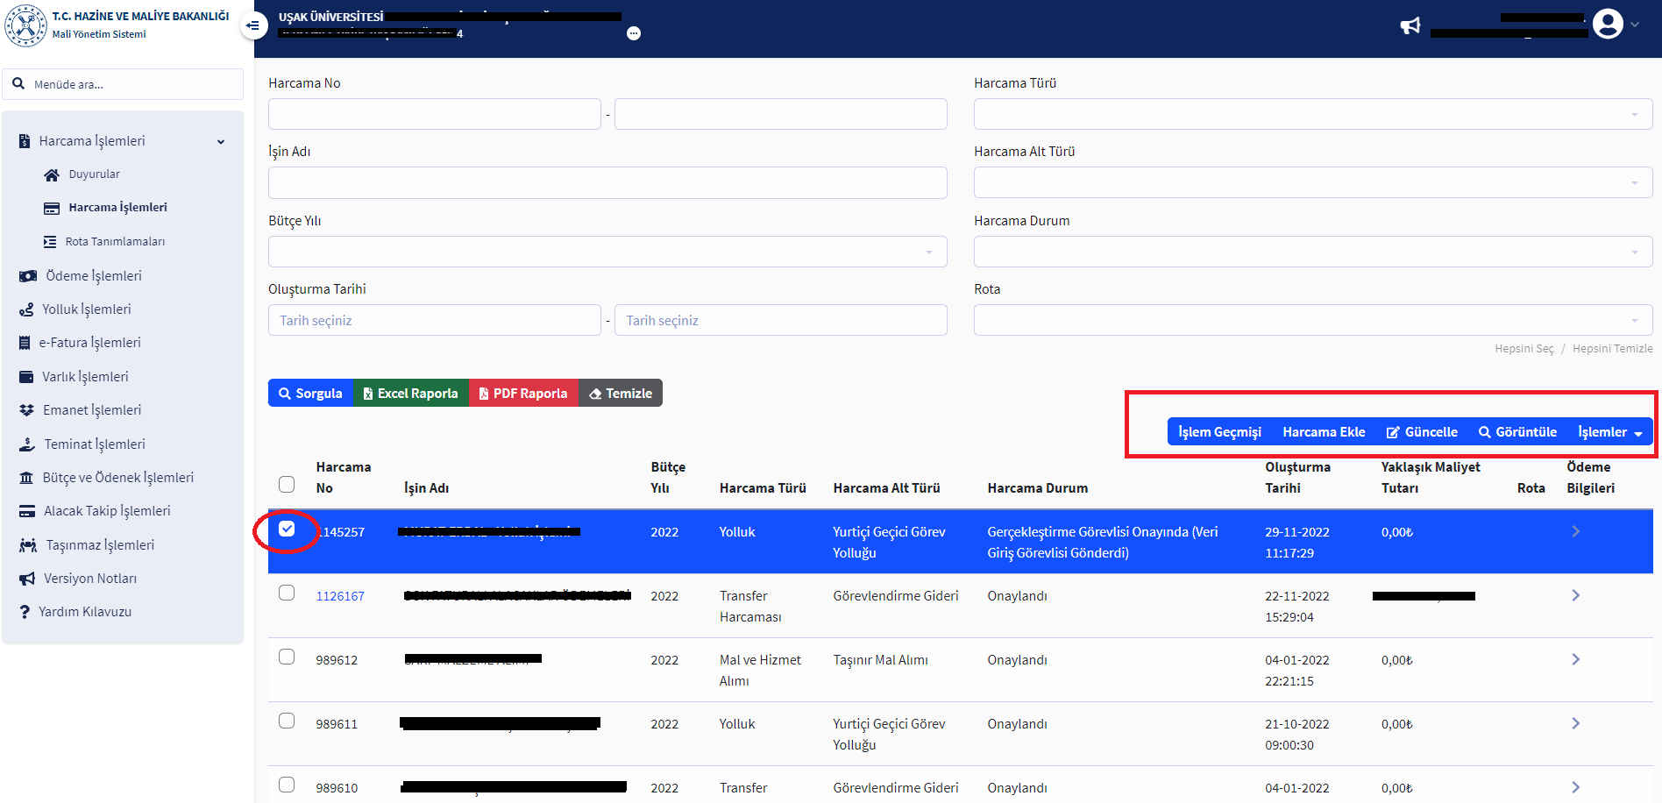
YENİ MYS (MYSV2) EVRAK ONAY SÜREÇLERİ

Slide 8
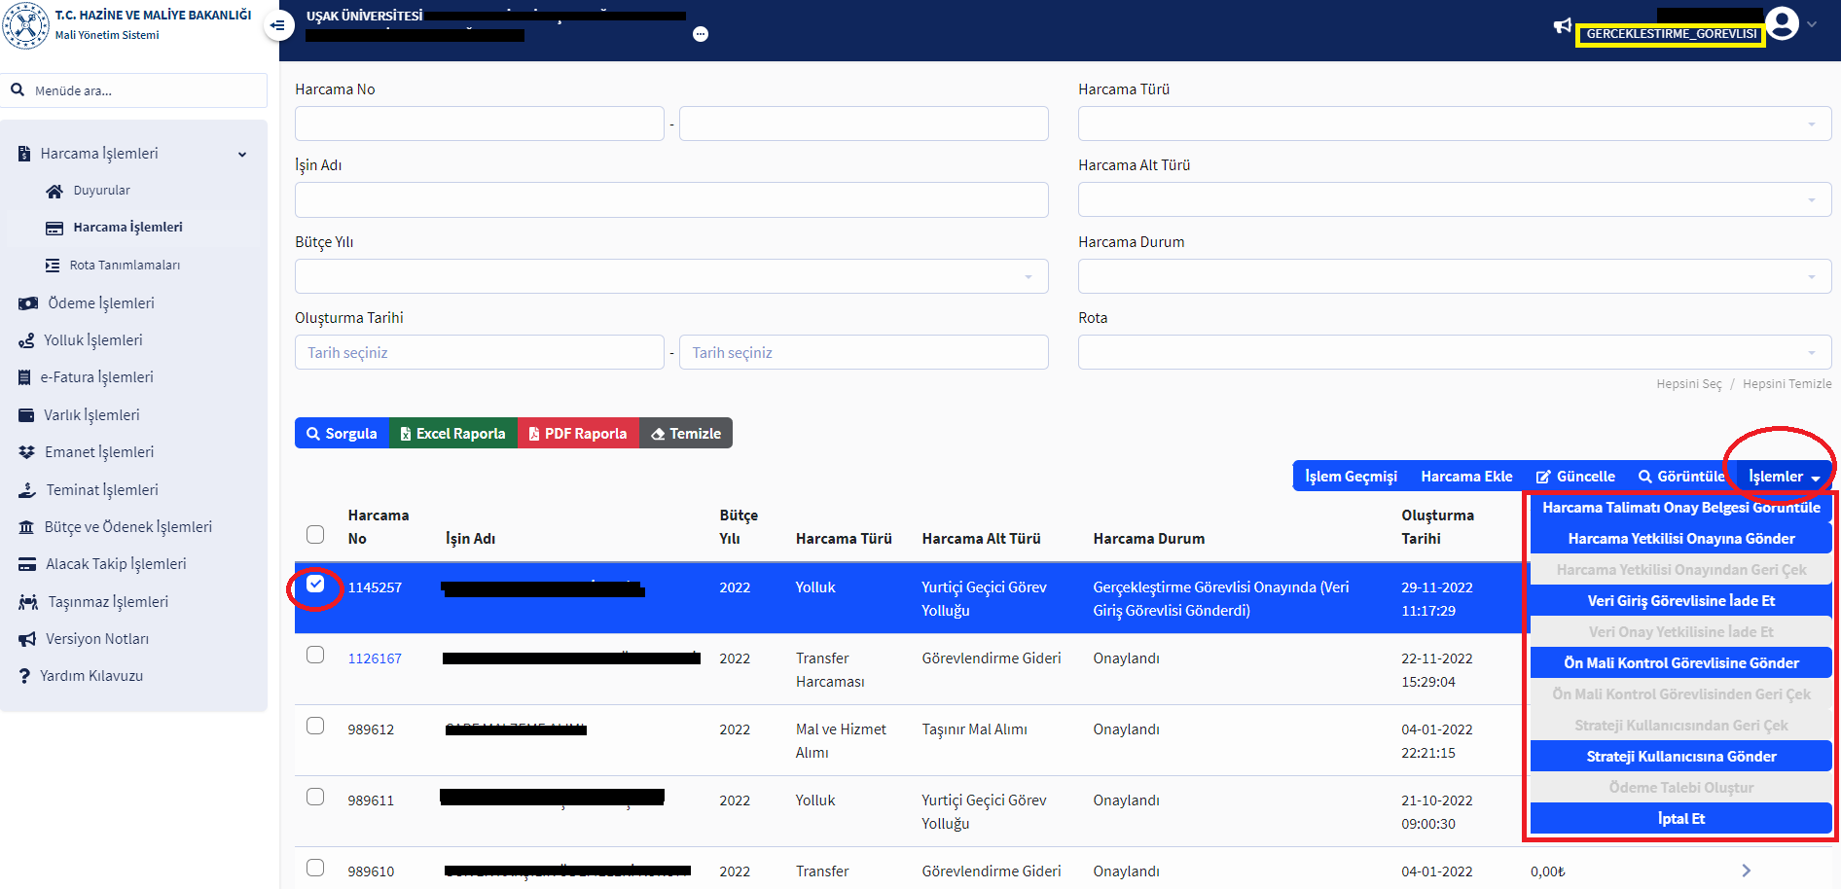
YENİ MYS (MYSV2) EVRAK ONAY SÜREÇLERİ

Slide 9
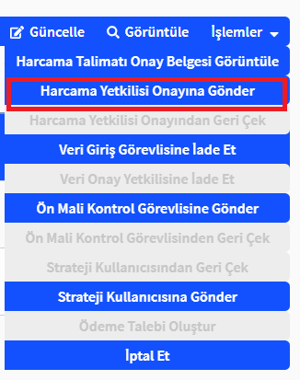
YENİ MYS (MYSV2) EVRAK ONAY SÜREÇLERİ

Slide 10
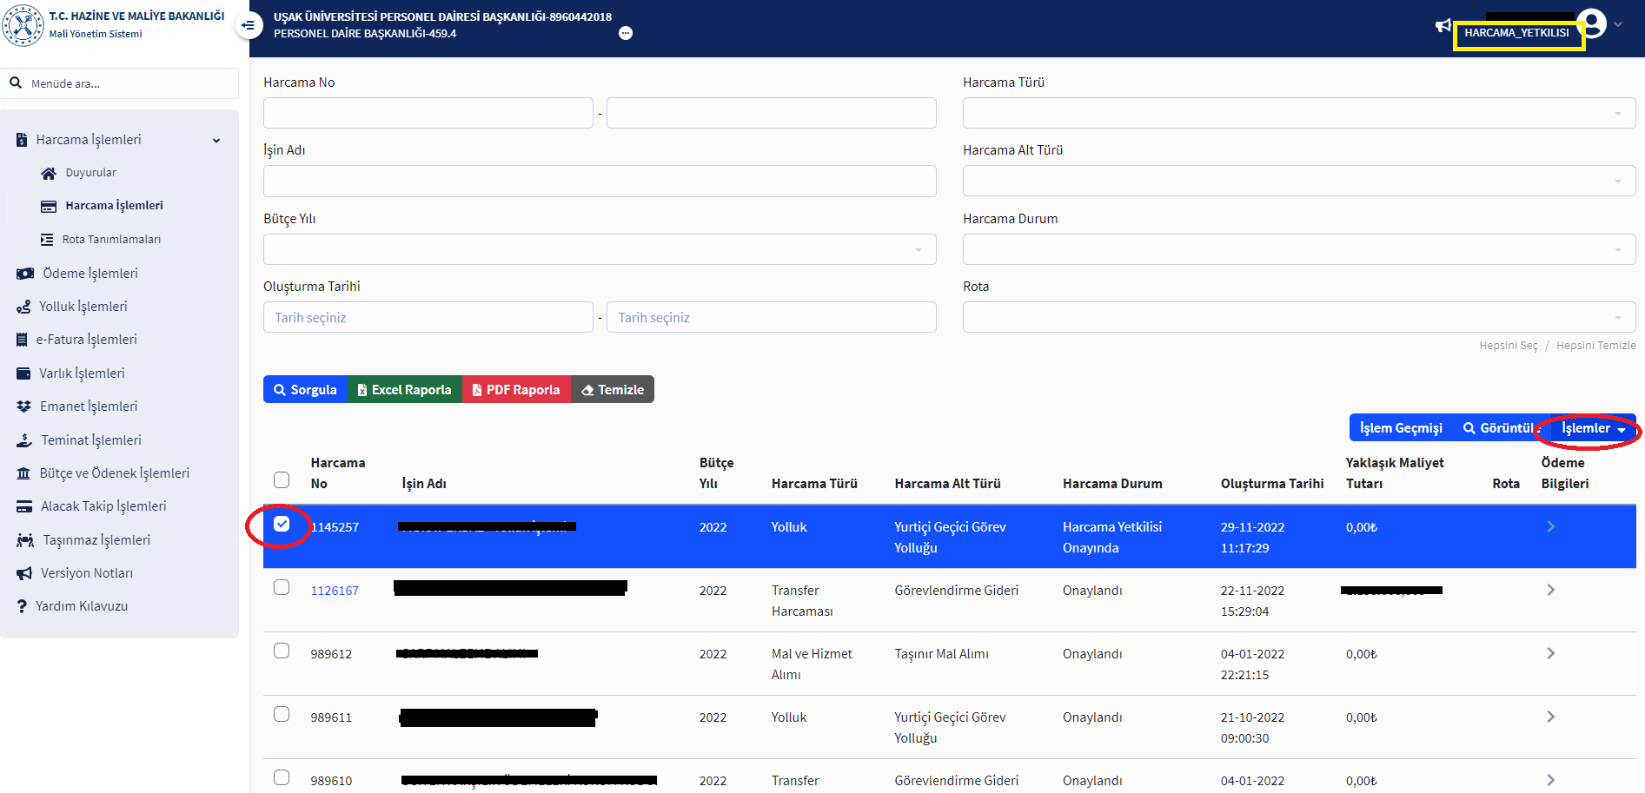
YENİ MYS (MYSV2) EVRAK ONAY SÜREÇLERİ

Slide 11
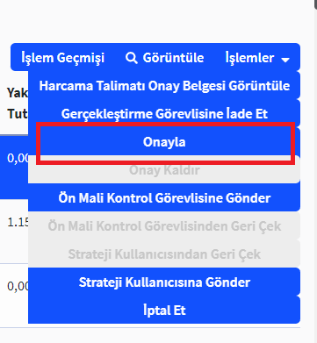
YENİ MYS (MYSV2) EVRAK ONAY SÜREÇLERİ

Slide 12
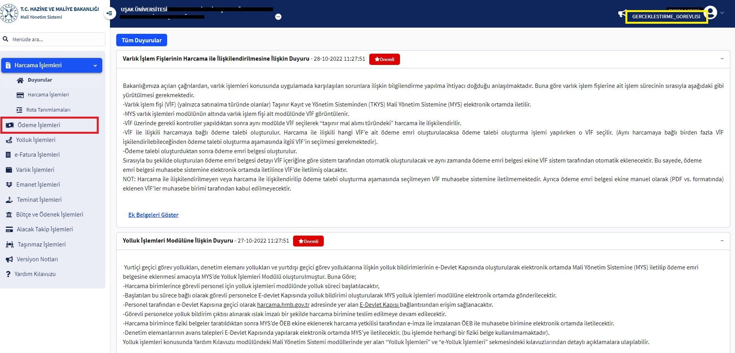
YENİ MYS (MYSV2) EVRAK ONAY SÜREÇLERİ
Ödeme Emri onayı için;

Slide 13
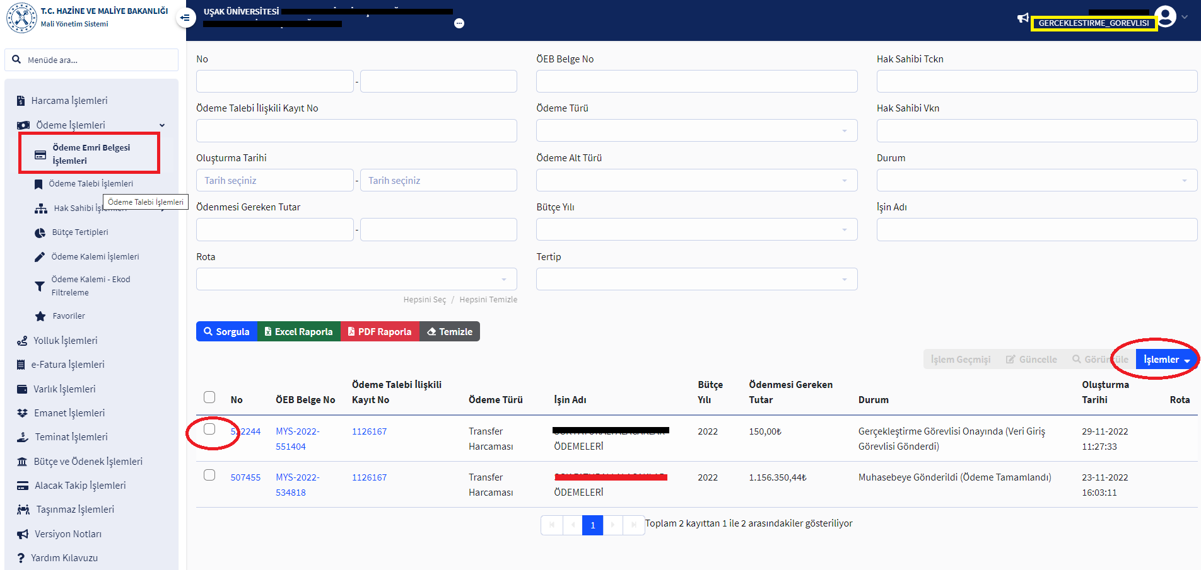
YENİ MYS (MYSV2) EVRAK ONAY SÜREÇLERİ

Slide 14
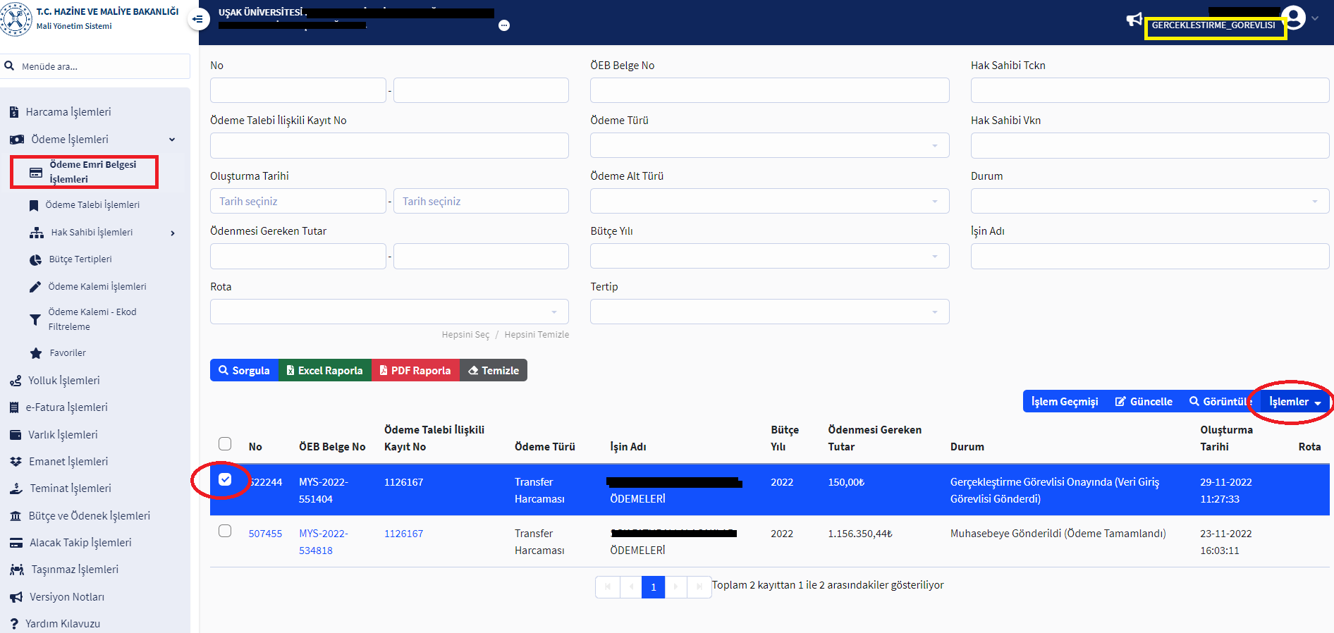
YENİ MYS (MYSV2) EVRAK ONAY SÜREÇLERİ

Slide 15
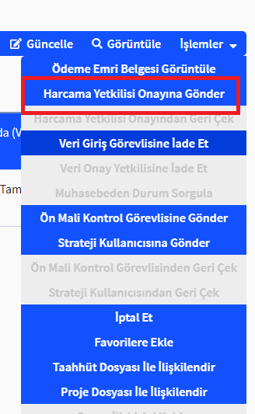
YENİ MYS (MYSV2) EVRAK ONAY SÜREÇLERİ

Slide 16
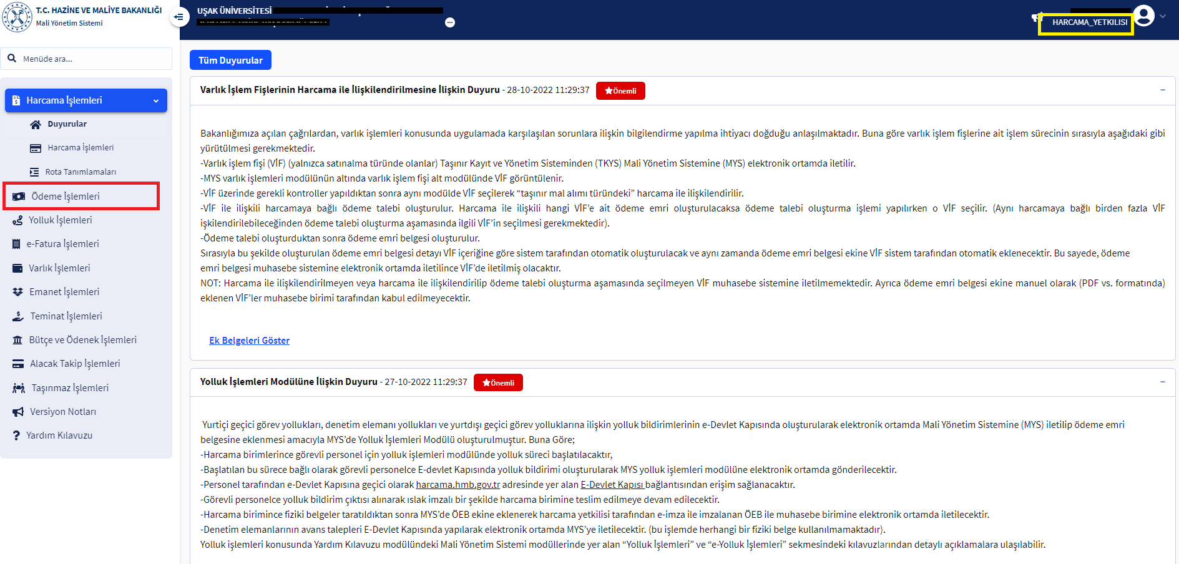
YENİ MYS (MYSV2) EVRAK ONAY SÜREÇLERİ

Slide 17
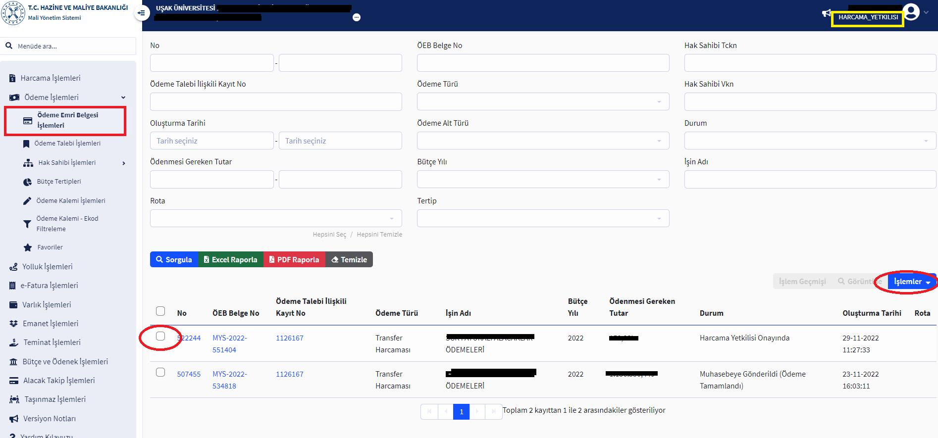
YENİ MYS (MYSV2) EVRAK ONAY SÜREÇLERİ

Slide 18
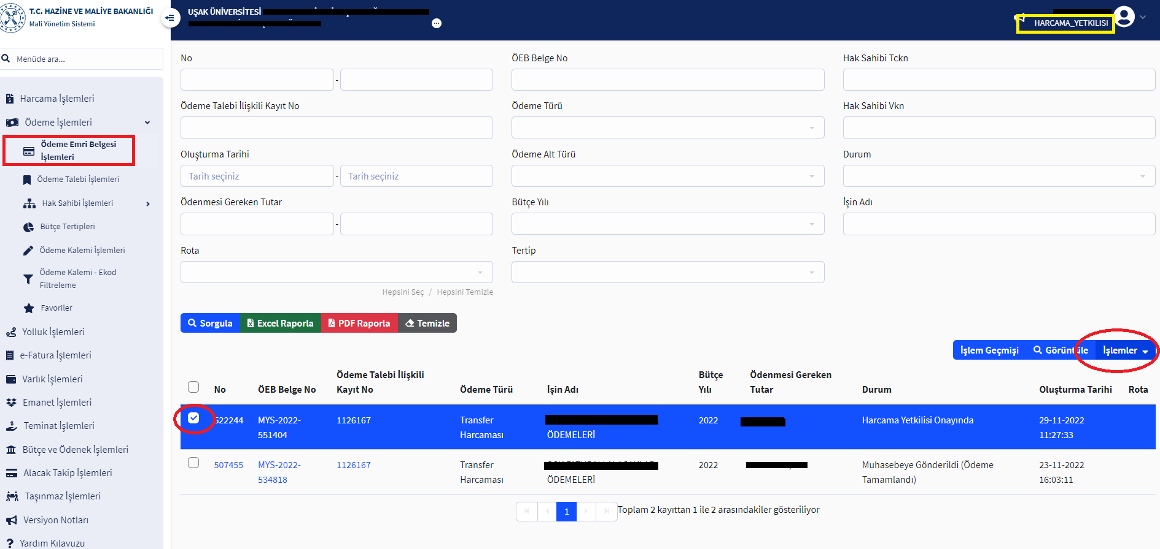
YENİ MYS (MYSV2) EVRAK ONAY SÜREÇLERİ

Slide 19
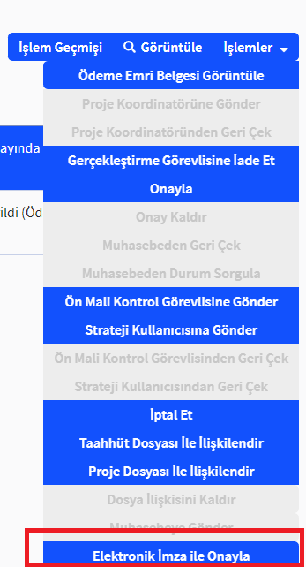
YENİ MYS (MYSV2) EVRAK ONAY SÜREÇLERİ

Slide 20
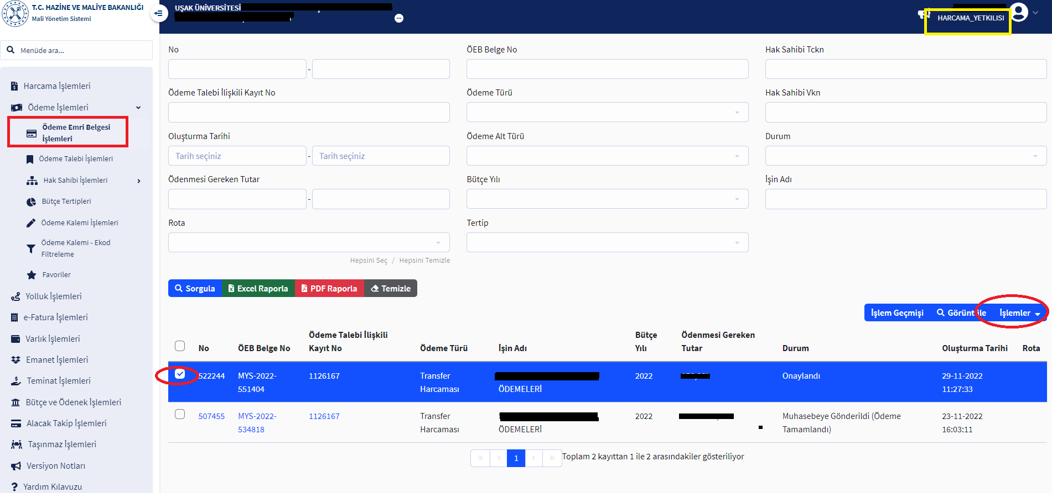
YENİ MYS (MYSV2) EVRAK ONAY SÜREÇLERİ

Slide 21
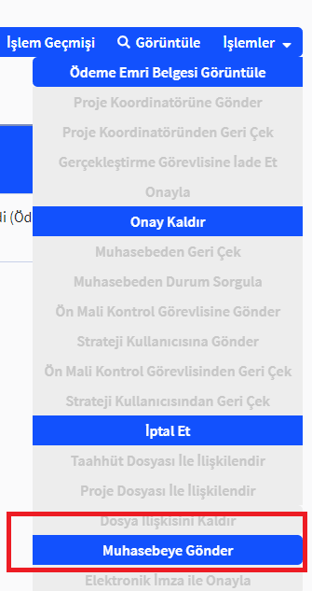
YENİ MYS (MYSV2) EVRAK ONAY SÜREÇLERİ

Slide 22
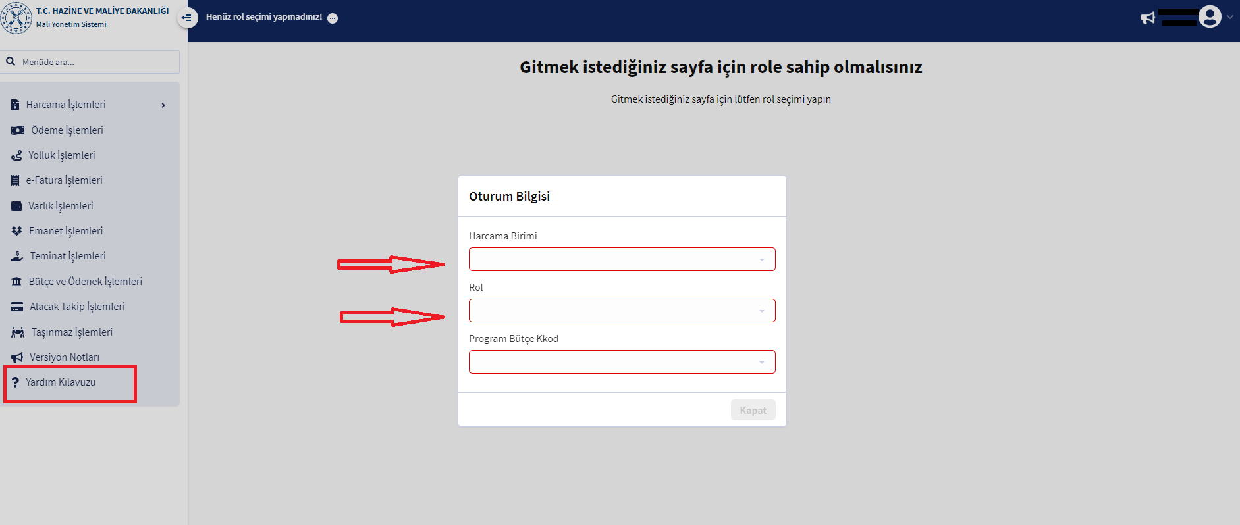
YENİ MYS (MYSV2) EVRAK ONAY SÜREÇLERİ
Problemler için Yardım Klavuzuna bakınız.

Slide 23
YENİ MYS (MYSV2) EVRAK ONAY SÜREÇLERİ
ZAMAN AYIRDIĞINIZ İÇİN TEŞEKKÜR EDERİZ…

